Slide 1
Обзор существующего программного обеспечения для создания шейдеров с точки зрения визуализации медицинских данных для обучения врачей.
САНКТ-ПЕТЕРБУРГСКИЙ ГОСУДАРСТВЕННЫЙ
ЭЛЕКТРОТЕХНИЧЕСКИЙ УНИВЕРСИТЕТ
«ЛЭТИ» ИМ. В.И. УЛЬЯНОВА (ЛЕНИНА)
Кафедра МОЭВМ
Рассказчик
Королева Полина Андреевна
polina.koroleva05@mail.ru
Герасимова Тамара Владимировна
graphics.tvg@mail.ru

Slide 2
Постановка задачи
Необходимо найти программное обеспечение, которое позволит разработать шейдеры для визуализации медицинских данных с целью обучения врачей.
Проблема: ограниченность существующих методов визуализации медицинских данных.
Результат: в статье проводится обзор существующего ПО для разработки шейдеров и выбирается наиболее подходящее в сфере обучения медицинских работников.

Slide 3
Цель и задачи
Целью является обзор программного обеспечения, позволяющего разработать шейдеры, применимые в визуализации медицинских данных для обучения врачей.
Задачи:
1. Обзор существующего программного обеспечения для создания шейдеров.
2. Определение критериев сравнения программного обеспечения для создания шейдеров для визуализации медицинских данных.
3. Сравнение выбранного программного обеспечения по заданным критериям.
4. Выбор программного обеспечения, удовлетворяющего заданным критериям.

Slide 4
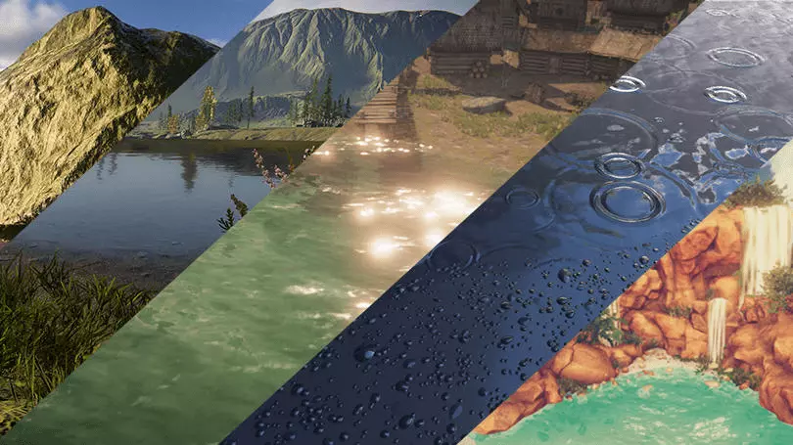
Шейдеры
Шейдер – программа, запускаемая на GPU.
В основном используются для графики – обработка вершин и граней объекта, их цвет, нормаль, координаты. В конечном счете шейдеры определяют, как каждый пиксель будет окрашен на экране.
Могут использоваться для вычислений, например физики: моделирование рассыпания песка, преломление лучей света, разрушение предметов и т.п.

Slide 5
Обзор ПО для создания шейдеров.
Графические движки, поддерживающие 3D графику и позволяющие разрабатывать шейдеры:
Unity
Unreal Engine
Cry Engine
Godot Engine
Ogre3D

Slide 6
Критерии сравнения ПО для создания шейдеров для визуализации медицинских данных.
Удобство настройки шейдеров и скорость разработки, в зависимости от инструментов, которые предлагает движок.
Низкое - движок не имеет встроенных инструментов.
Среднее - движок имеет часть инструментов, нужных для разработки данных шейдеров.
Высокое - движок предлагает все нужные инструменты для разработки данных шейдеров.
Графический API – связующее звено между ОС и GPU. В рамках данной темы требуется кроссплатформенное графическое API.
Минимальные системные требования для разработки.

Slide 7
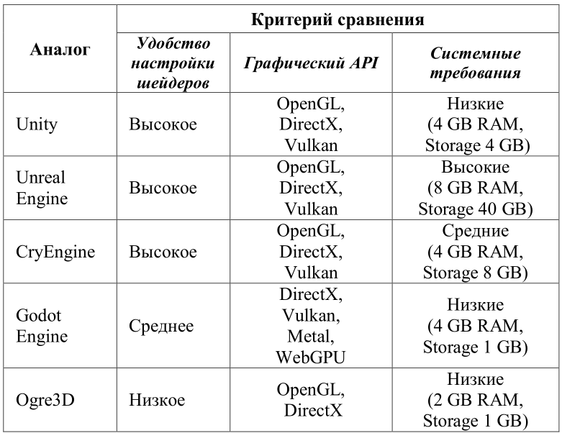
Сравнение выбранного ПО по заданным критериям.

Slide 8
Выбор ПО, удовлетворяющего заданным критериям.
На основе результатов сравнения было принято решение использовать движок Unity, так как он:
Предоставляет нужные инструменты для разработки шейдеров в рамках визуализации медицинских данных
Имеет низкие системные требования
Поддерживает кроссплатформенное графическое API – Vulkan

Slide 9
Заключение
В ходе работы был проведен обзор существующего программного обеспечения для создания шейдеров и выбрано наиболее подходящее для визуализации медицинских данных при обучении врачей.
Для сравнения были выбраны движки Unity, UnrealEngine, CryEngine, Godot Engine, Ogre3D. Сравнение проводилось по следующим критериям: удобство настройки шейдеров, графический API, системные требования. На основе результатов сравнения было принято решение использовать движок Unity.
Unity не является единственным решением поставленной задачи.
В ситуации если требуются шейдеры для бразузера или IOS, лучше подойдет Godot Engine.
Если команда разработчиков уже имеет опыт работы с движком CryEngine, может быть выбран этот движок.

Slide 10
Направление дальнейшего развития исследования
Обзор существующих библиотек шейдеров для визуализации мед.данных
Внедрение искусственного интеллекта, для обработки входных данных в формате изображений, анализов, для моделирования числовых параметров в шейдере.

Slide 11
Спасибо за внимание!
Контакт для связи: polina.koroleva05@mail.ru

